Slide 1
Универзитет у Новом Саду Природно-математички факултет Департман за географију, туризам и хотелијерство
Др Вук Гарача
Туристичке регије свијета
Туристичка регија: појам, елементи, структура и врсте туристичких регија -
Предавање I
октобар 2021. године

Slide 2
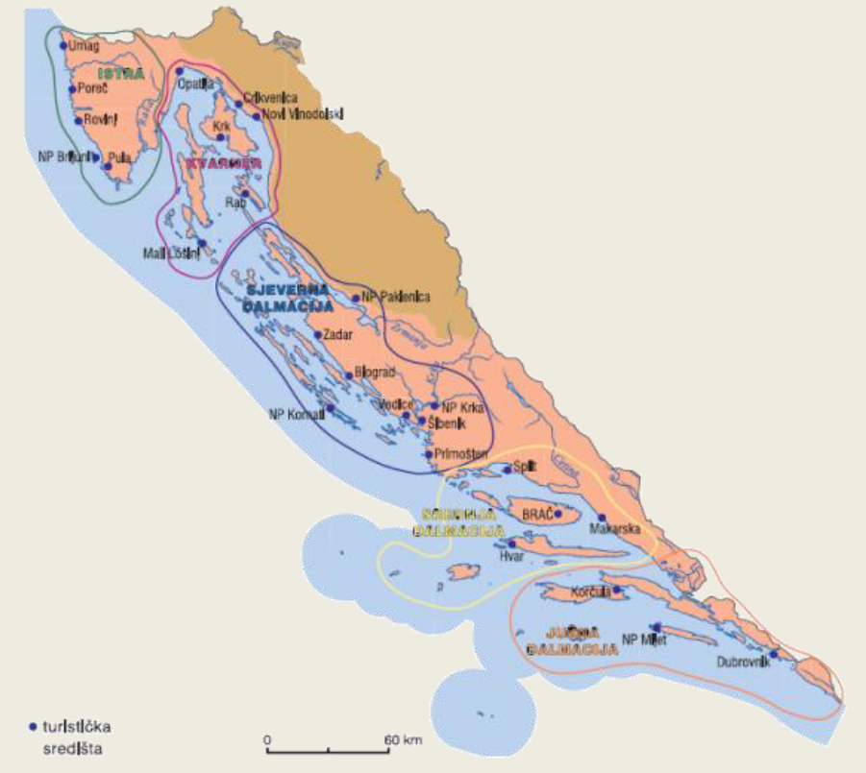
Појам регије
Регија је независна просторна цјелина:
Географски
Економски
Има своје границе
Припада већој цјелини
Различите врсте регија
Регија - условна категорија
Регионализација

Slide 3
Географска регија
Просторно функционална цјелина
Хомогеност
Физиономичност
Комплексност
Функционалност
Промјенљивост фактора
Природних
Антопогених

Slide 4
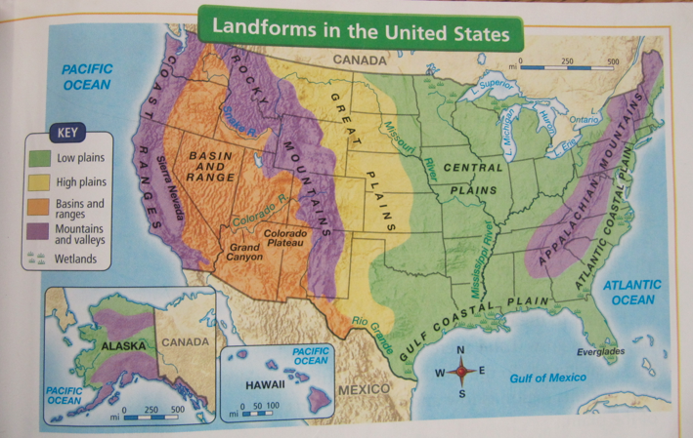
Географске регије САД

Slide 5
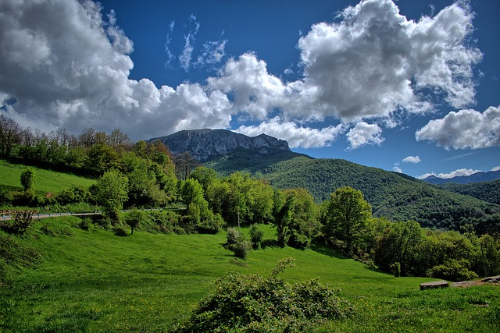
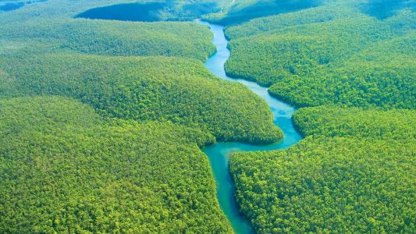
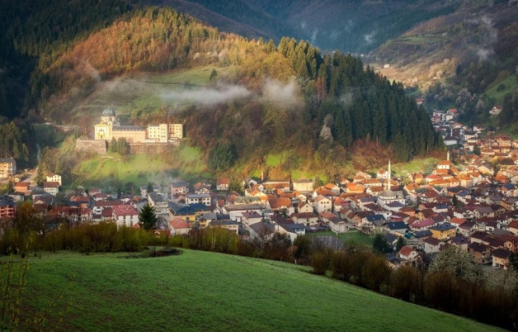
Географска регија је:
Заокружена просторна цјелина
Са свим својим географским садржајем
Природни
Антропогени
Физиономски и функционално различита
Изражава довољну дозу хомогености

Slide 6
Туристичко-географска регија
Преплитање разних фактора:
Географских
Економских
Социјалних
Простор у коме (Прикрил, 1971)
туристичке вр. имају квл. и квн. превагу
туризам је доминантна дјелатност

Slide 7
Просторна цјелина гдје је (Васовић, 1971):
туризам доминантна и обједињујућа функција
физиономија (географски лик) посљедица тога
Треба да изрази (Ж.Јовичић):
територијалност мотива
функционалност промета
Регија се стално прилагођава (Јовић)

Slide 8
Регија као отворени просторни систем
Туризам је обједињујућа дјелатност
Структуре и процеси су посљедице те дјелатности (Чомић, Пјевач, 1997)
Проблем дефинисања појма туристичке регије (Николић, 1984):
Дефиниције се односе само на просторе са развијеним туризмом
Уводи се појам планске или потенцијалне регије (Пиха, 1979)

Slide 9
Туристичка регија је:
природно-физиономски издефинисана цјелина
преовлађују високо-атрактивни мотиви
туризам је планирана или доминантна дјелатност
физиономија је посљедица атрактивности мотива (примарно)
посљедица функције (секундарно)
објекти и процеси унутар регије у сталној вези и међузависности

Slide 10
Елементи туристичке регије
Чине суштину тур. регије
Говори о њеном типу
Врсти кретања
Степену развоја
То нису саставни дијелови регије у структурном смислу
Представљају њен интегрални садржај

Slide 11
Елементи дају основу за развој туризма (Јовичић, 1980):
Атрактивни
Материјални
Функционални
Организациони
Познавање елемената важно за регионализацију (Николић, 1984):
Материјални елементи
Функционални елементи
Организациони елементи

Slide 13
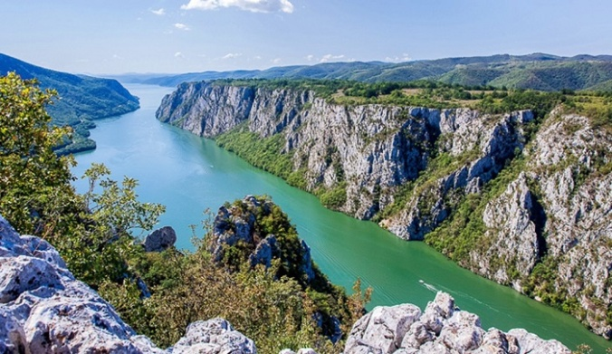
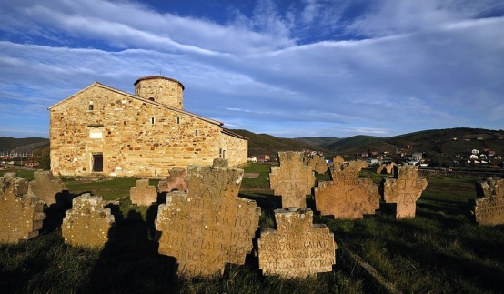
Атрактивни елементи
Најважнија група елемената
Картографски приказ – територијалност
Одражавају карактер потребе
Културни
Рекреативни
Одређују примарну физиономију регије
Опредјељују врсту кретања
Могу бити:
Природни
Антропогени

Slide 14
Природна добра
Опредјељујуће утичу на регију:
Функцију
Физиономију
Назив
Подразумијевају:
Рељеф
Климу
Хидрографију
Биљни и животињски цвијет
Изражавају комплексност мотива/добра
Рекреативна
Куриозитетна
Естетска својства

Slide 15
Културна добра
Дају специфичну физиономију мањим просторним цјелинама
Могу бити:
Комплексни
Самостални
Комплементарни
Не могу бити окосница идентитета рипег простора - регије:
Територијално
Функционално
Физиономски
Код нас најчешће комплементарни у свијету врло често самостални

Slide 16
Материјални елементи
Омогућују приступ и боравак на/око/у атрактивном елементу тур. регије
Саобраћајна и комунална инфраструктура
Материјални елементи туристичке понуде
То је база туристичког промета
Планирају се на основу атрактивних елеменат
Непосредно утиче на функционалне елементе туристичке регије
Указују на достигнути степен развоја

Slide 17
Функционални елементи
Ови елементи исказују:
Унутаррегионалну зависност структура и процеса
Врсту и карактер туристичког промета
Сезоналност и дужину боравка
Нужност просторне, функционалне и организационе усклађености
Кључни су у процесу издвајања туристичке регије

Slide 18
Организациони елементи
Систем мјера за ефикаснији економски развој
То су различити облици организовања:
Развојно-плански
Заједнички интерес свих носилаца развоја за зајеничко планирање, програмиеање и реализацију развоја – Азурна обала/Алпи – равномијеран развој
Интеграциони
Међусобно повезивање/интеграције (хоризонталне и вертикалне) ХОЛДИНГ / СОУР
Пословни
Удруживање на бази конкретног заједничког циља: заједничка пропаганда/информативна служба/истраживање тржишта

Slide 19
Структура туристичких регија
Значај – чему служи?
Својеврсно просторно рашчлањивање (Николић, 1984)
Регију треба посматрати као скуп (Чомић,2000):
Конститутивних елемената
Њихових међусобних веза
У процесу рашчлањивања треба користити посебне критеријуме (Никоилић, 1984)

Slide 20
Структуру регије чине....
Туристички локалитет (Јовичић, 1980)
Туристички центар
Туристички правац
Туристичка зона (Николић, 1984)
Туристички пункт
Туристички објекат (Чомић, 2005)
Туристичка тачка
Неопремљена туристичка тачка

Slide 22
Системолошки приступ структури регије (Шимуновић, 1986, Чомић, 2005):
Тачке и чворишта (нодови)
Везе и мреже
Површине
Нодална регија - нераздвојно јединство структура и процеса (Чомић, 2005)

Slide 23
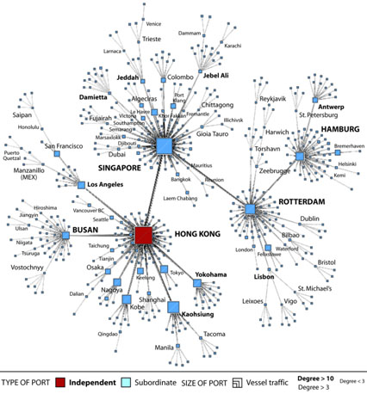

Slide 24
Нови теоријски оквир у структури туристичке регије (Гарача, Плавша, 2020)
Туристички тачка
Туристички објекат
Туристичка локалитет / мјесто
Туристички центар
Туристички правац
Туристичка зона
Туристичка капија
Нетуристички елементи
Мреже регионалних саобраћајница

Slide 26
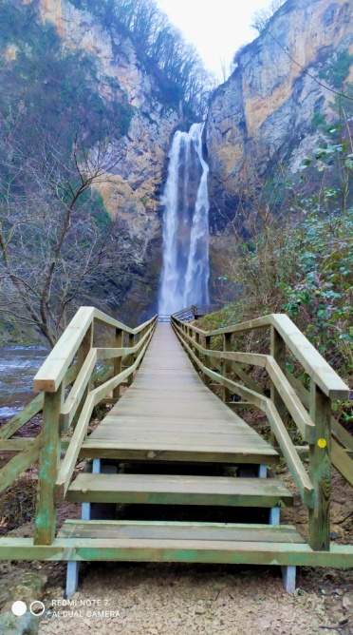
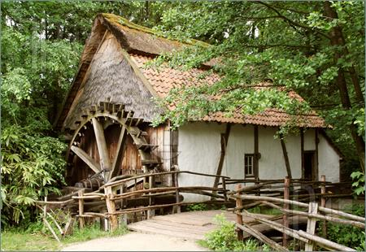
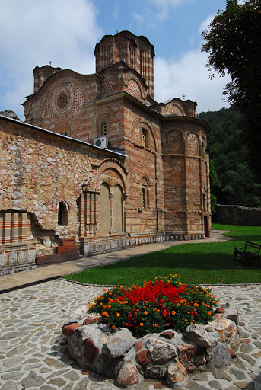
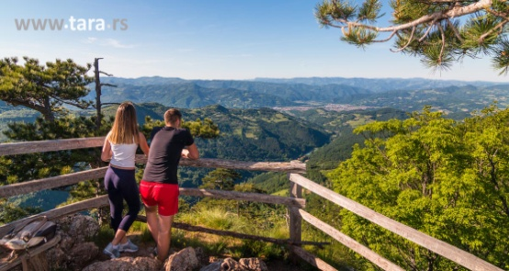
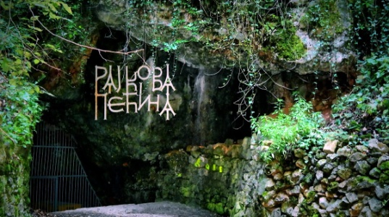
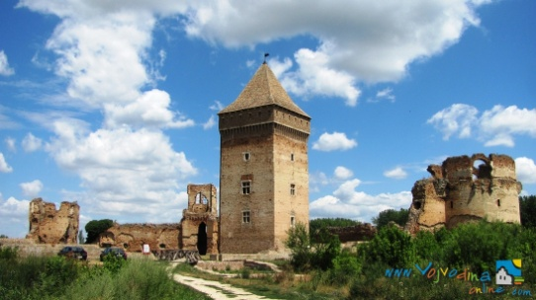
Туристичка тачка
Представља туристичко добро/мотив
Посједује основну инфраструктуру
Не посједује угоститељски објекат
Најмањи носилац промета

Slide 27
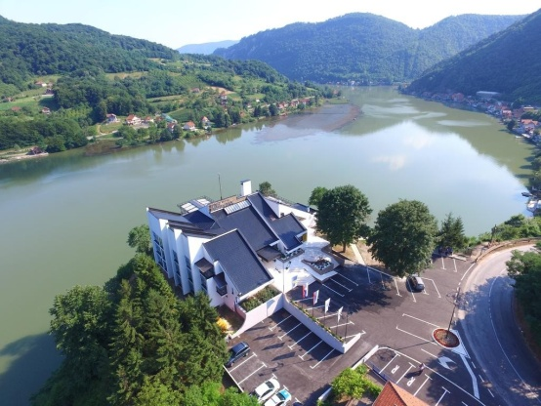
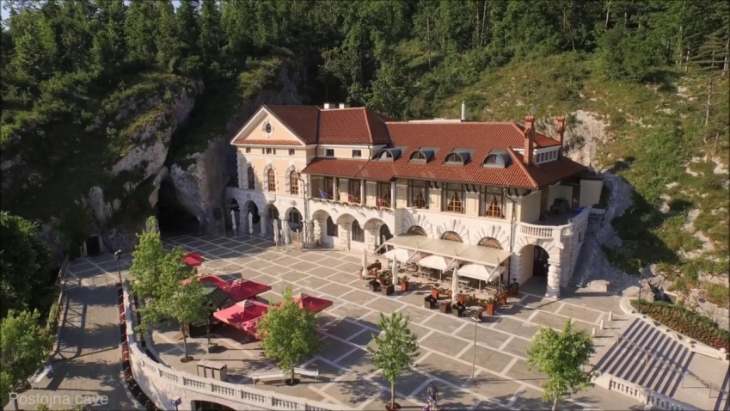
Туристички објекат
Мотив са угоститељским објектом
Изолован/удаљен од тур. мјеста
Прима и емитује туристе
Основни елемент у структури регије
Нуклеус развоја

Slide 28
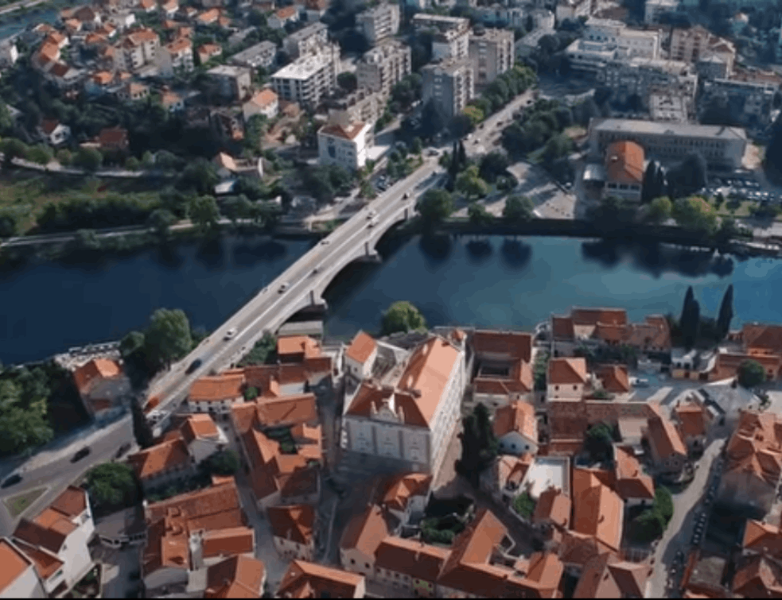
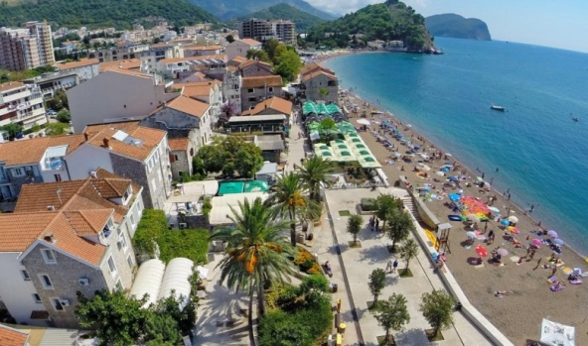
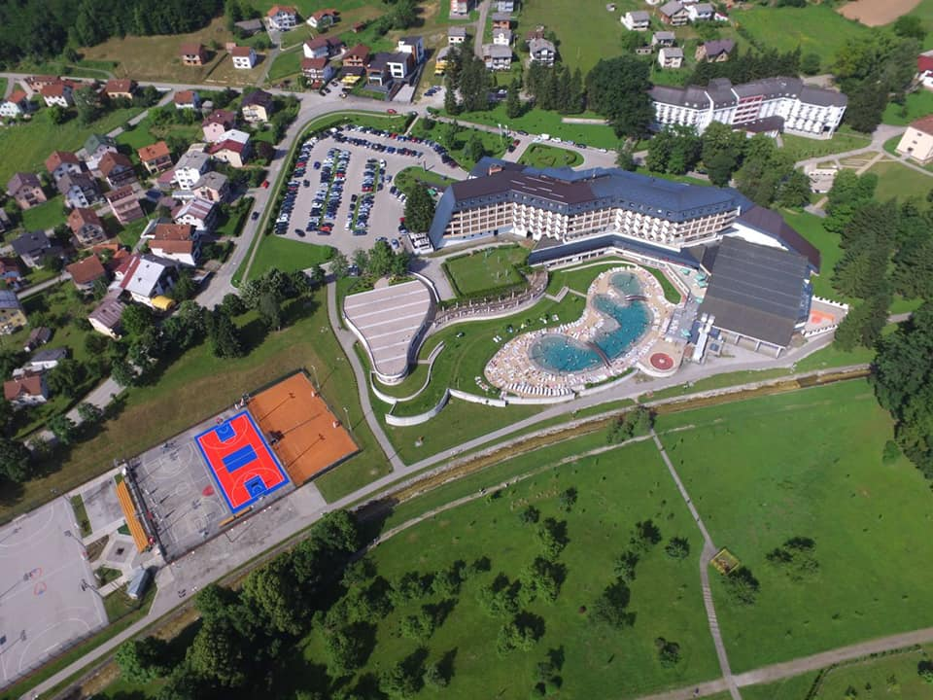
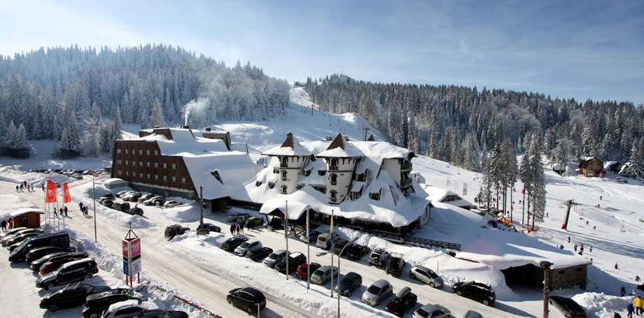
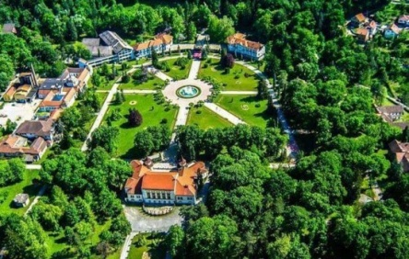
Туристички локалитет/мјесто
По правилу територијално простран
Одражава атрактивност мотива
Носилац понуде и промета
Насеља са развијеним туризмом
Комплекс хотела уз мотив

Slide 29
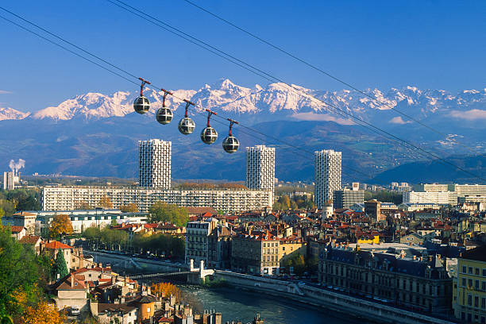
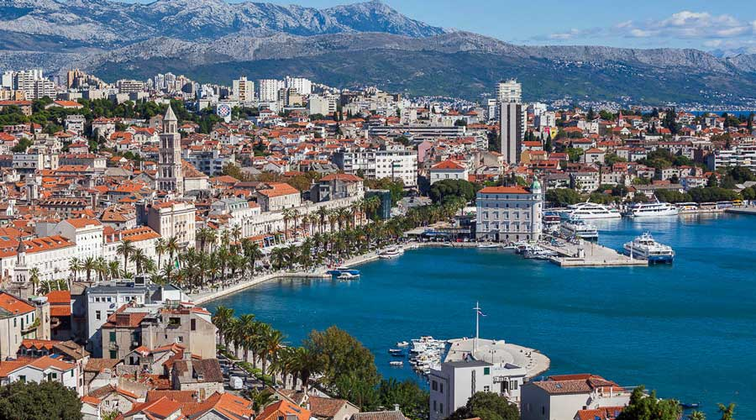
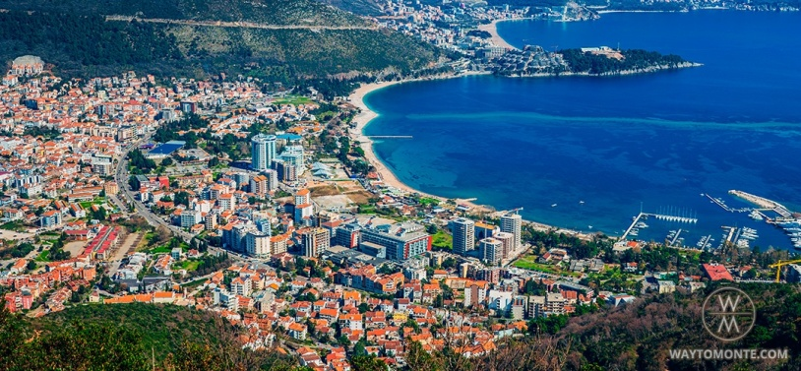
Туристички центар
Више туристичких локалитета, објеката, тачака
Двосмијерни тур. токови
Полифункционалан
Најкомплекснији
Циљ развоја

Slide 30
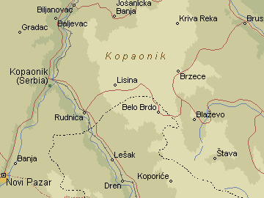
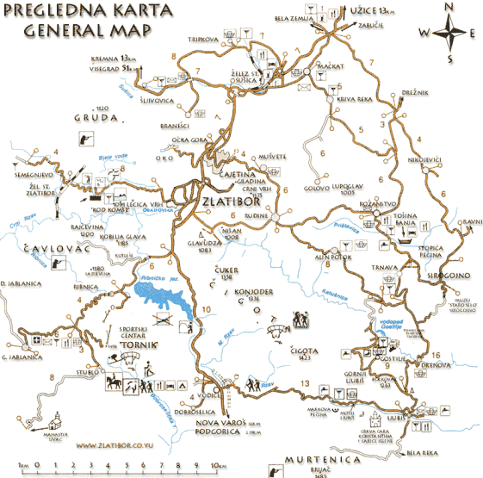
Туристичка зона
Просторно компактан дио регије
Може посједовати тур. центар
Већи број локалитета, објеката и тачака
Може бити почетна фаза у развоју тур. регије

Slide 31
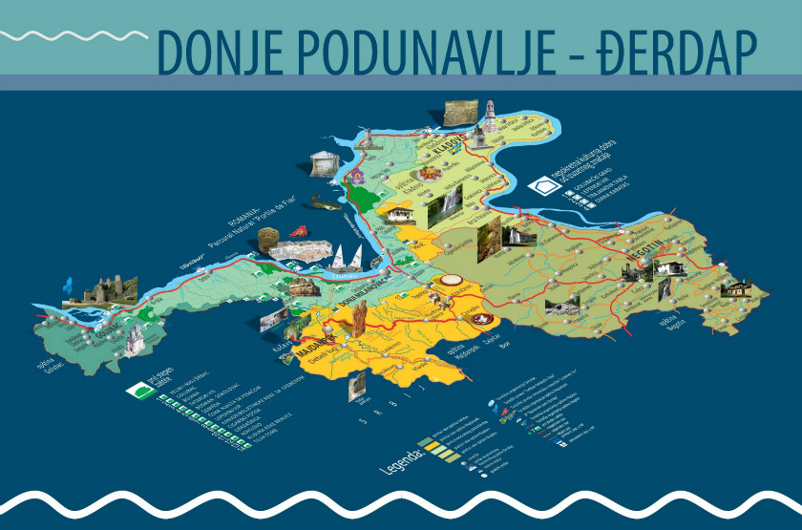

Slide 32
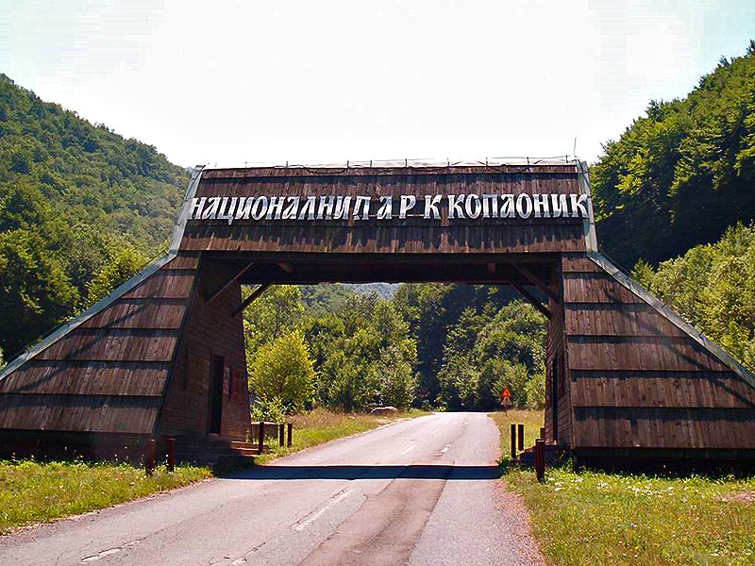
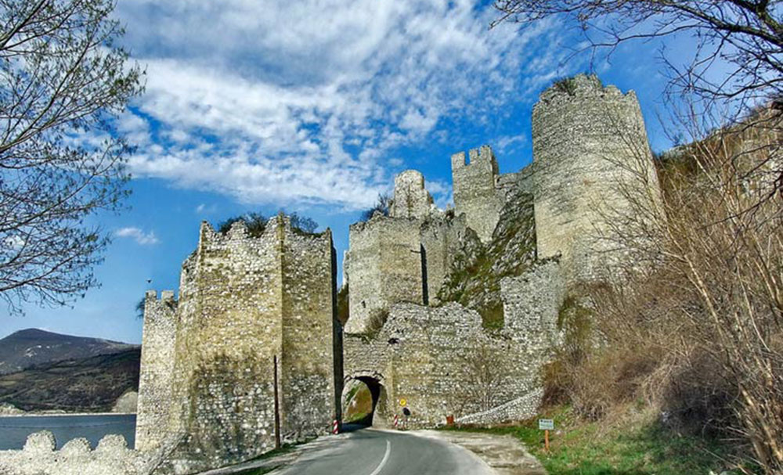
Туристичке капије
Лоцирана на туристичком правцу
Означавају улазак у регију
Могу бити природне или вјештачке

Slide 33
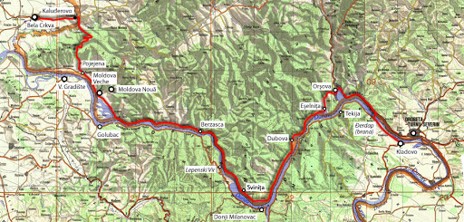
Туристички правац
Мреже регионалних саобраћајница
Нетуристичке цјелине

Slide 34
Типови туристичких регија
Потребно је располагати (Николић, 1984):
Принципима
Критеријумима
Методама
Према мотивској физиономији (Јовичић,1980):
Природне
Приморске, планинска, бањске, језерске
Антропогене
Културно-ист, етносоц, умјетничке, амбијенталне
Комплексне

Slide 35
Према функцији (Радовић, 1973):
Хомогене
Хетерогене
Према географском садржају (Васовић, 1975):
Приморске
Планинске
Језерске
Ријечне
Комбиноване (Николић, 1984)
Према положају (Јовичић, 1980):
Приморске (обалске и острвске)
Континенталне (планинске, језерске, ријечне, ком)

Slide 36
Према степену развоја (Јовичић, 1980):
Потенцијалне/Планске/Неразвијене
Афирмисане/Регије у развоју
Развијене
Према величини (Ђуричић, Ромелић):
Микро-регије
Мезо-регије
Макро-регије
Према туристичкој потреби:
Рекреативне
Културне
Комбиноване

Slide 37
Друге могуће подјеле туристичких регија
Према потреби кретања:
рекреативне регије
културне регије
комбиноване регије
Према географској припадности учесника:
регију претежно домаћег туризма
регију претежно иностраног туризма
регију комбинованог туризма

Slide 38
Према дужини боравка:
регије кратког боравка / регије транзитног / излетничког / екскурзионог
регије дугог боравка / регије боравишног туризма
Према потрошњи учесника:
регије масовног туризма
регије стандардног туризма
регије монденског туризма
Према годишњем добу:
регије љетњег туризма
регије зимског туризма
регије комбинованог туризма

Slide 39
Према активности туриста:
регије купалишног туризма
регије скијашког туризма
регију здравственог туризма
Према положају:
континенталне регије
маритимне регије

Slide 40
Универзитет у Новом Саду Природно-математички факултет Департман за географију, туризам и хотелијерство
Др Вук Гарача
Туристичке регије свијета
Туристичка регија: појам, елементи, структура и врсте туристичких регија -
Предавање I
октобар 2021. године

